Slide 1


Propuesta Proyecto APT - CRM para Farmacias -
Integrantes:
Enrique García (Líder de Proyecto)
Daniel Acevedo (Validador de Mercado)
Bastian Hartal (Desarrollador)
Sede: Duoc UC - Sede Antonio Varas

Slide 2
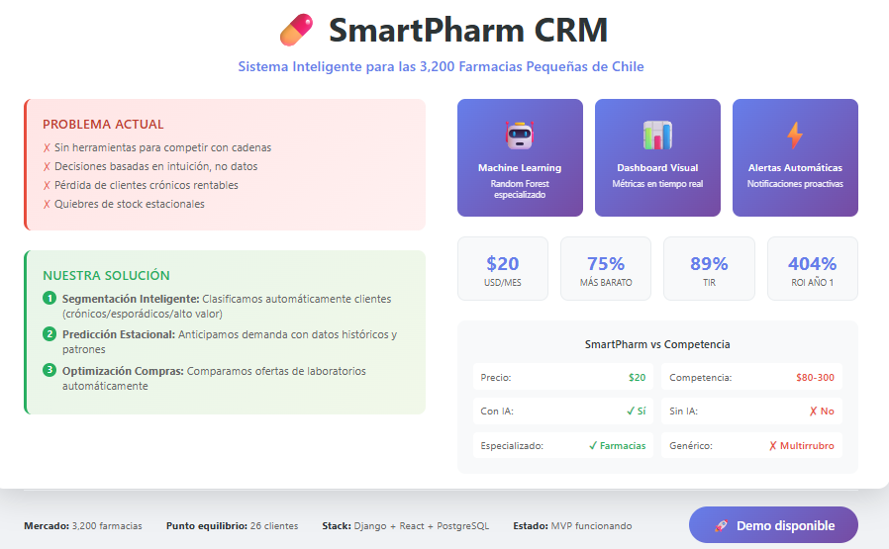
Proyecto CRM Farmacias
Presentador: Enrique García

Slide 3
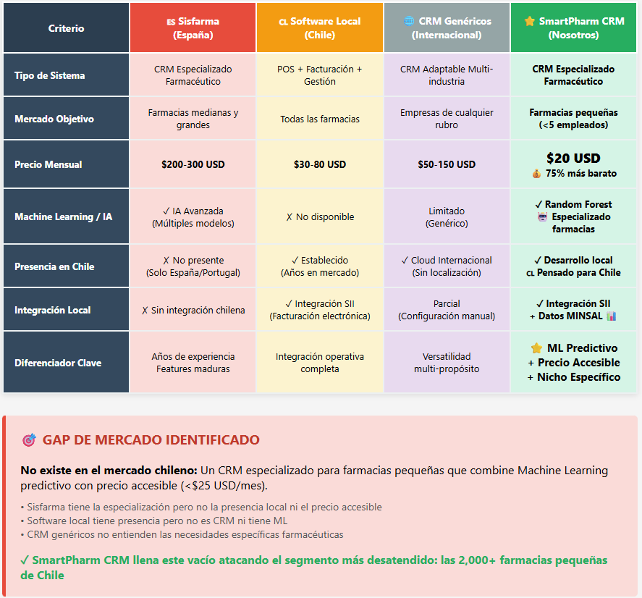
Proyecto CRM Farmacias
ANÁLISIS DE COMPETENCIA
Presentador: Daniel Acevedo

Slide 4
Proyecto CRM Farmacias
Análisis FODA:
FORTALEZAS (Internas +)
- Datos reales 3 años farmacia piloto
- Pricing disruptivo: 75% más barato
- ML con Random Forest validado
- Conocimiento sectorial profundo
- Stack tecnológico dominado
OPORTUNIDADES (Externas +)
- Digitalización post-pandemia (67%)
- Sisfarma sin presencia en Chile
- Márgenes bajos impulsan optimización
- 3,200 farmacias desatendidas
- Crecimiento 12% anual
DEBILIDADES (Internas -)
- Timeline 10 semanas (corto)
- Equipo 3 personas (recursos limitados)
- Presupuesto $0 (bootstrapping)
- Validación con 1 sola farmacia
- Sin experiencia comercial previa
AMENAZAS (Externas -)
- Sisfarma puede expandir a LATAM
- Defontana puede agregar módulo CRM
- Resistencia al cambio (sector tradicional)
- Regulación datos de salud (Ley 20.584)
- Inercia: "Excel funciona"
Presentador: Daniel Acevedo

Slide 5
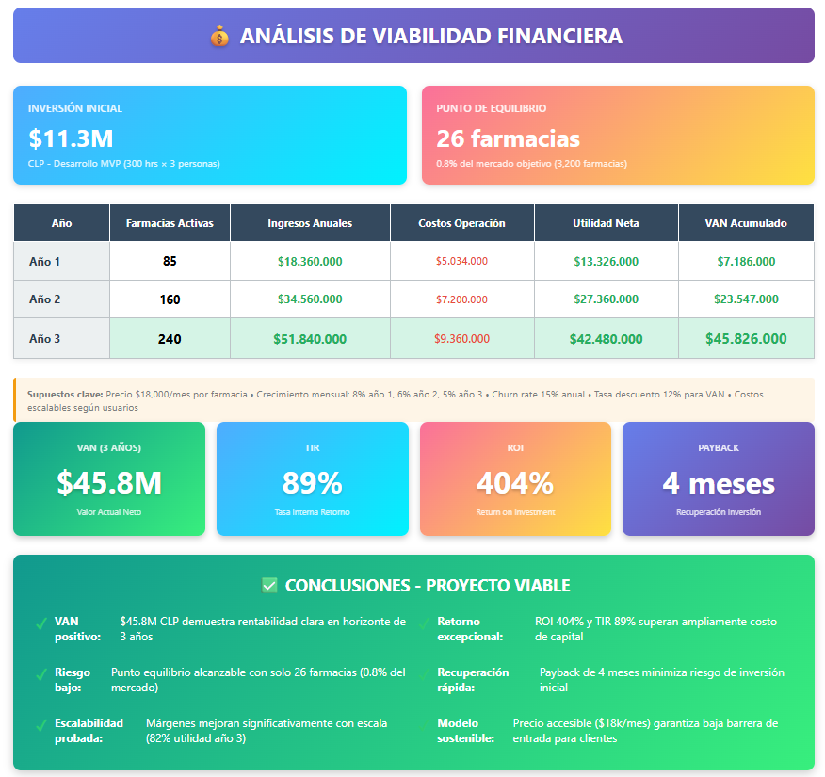
Proyecto CRM Farmacias
Presentador: Daniel Acevedo

Slide 6
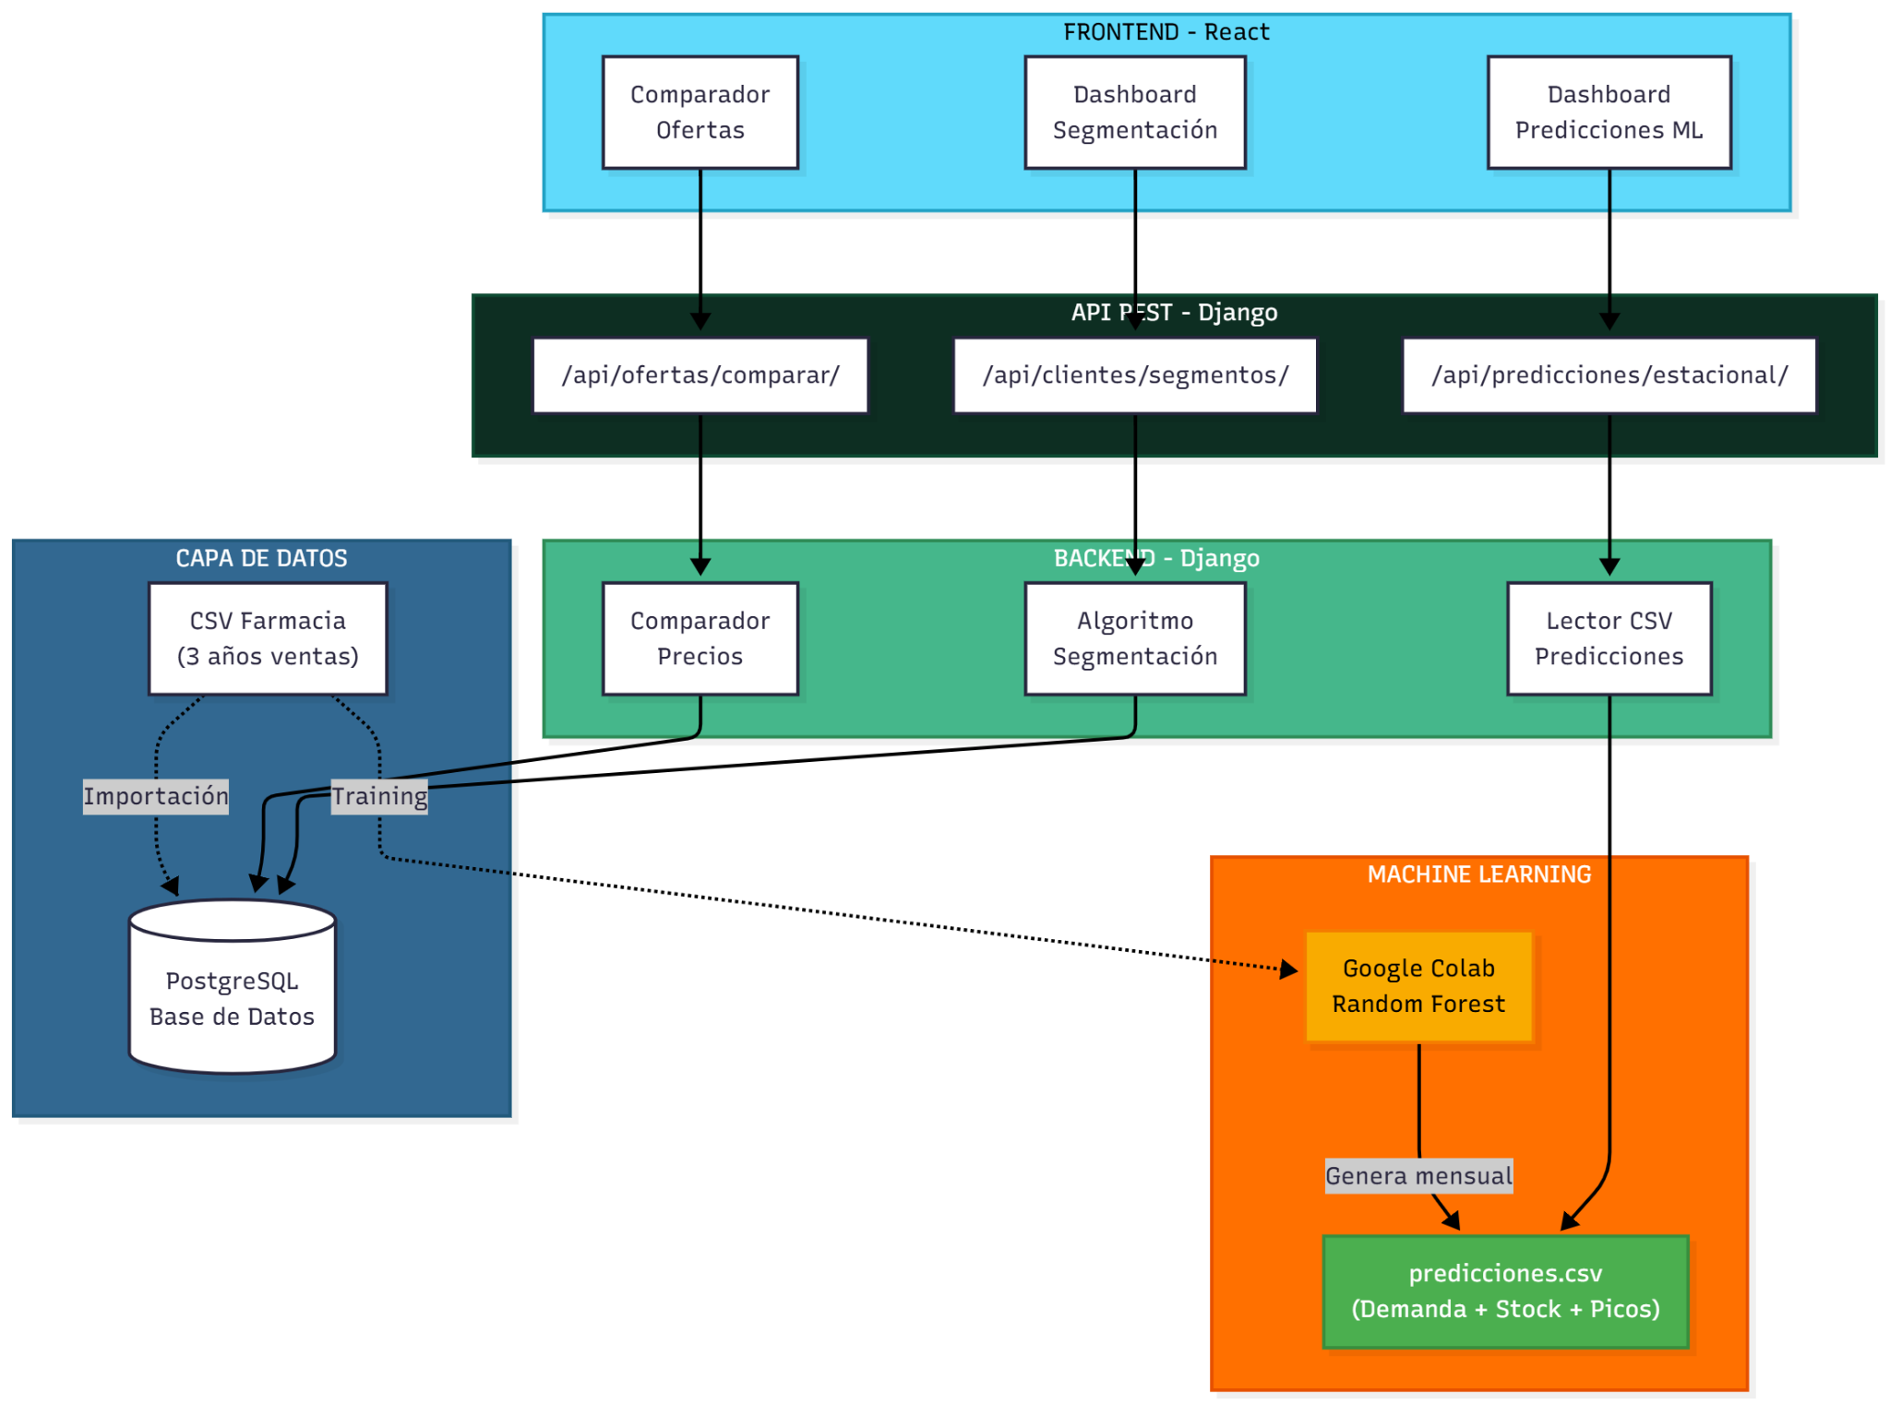
Proyecto CRM Farmacias
DIAGRAMA ARQUITECTURA
Presentador: Bastian Hartal

Slide 7
Proyecto CRM Farmacias
FLUJO DE DATOS ML
Presentador: Bastian Hartal

Slide 8
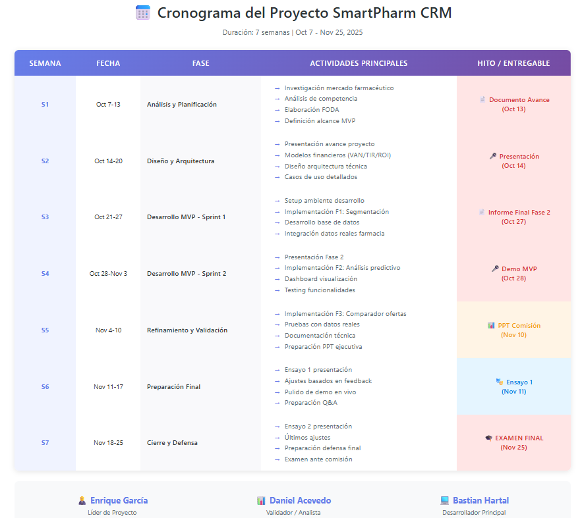
Proyecto CRM Farmacias

Slide 9
Proyecto CRM Farmacias
AVANCES LOGRADOS A LA FECHA
📄 DOCUMENTACIÓN COMPLETA
✅ Análisis FODA con estrategias cruzadas
✅ Investigación competencia (Sisfarma, Defontana, CRM genéricos)
✅ Modelos financieros: VAN $45.8M, ROI 404%, TIR 89%
✅ Carta Gantt PMI con 7 semanas detalladas
✅ Casos de Uso: 3 funcionalidades especificadas
✅ Diagramas técnicos: Arquitectura, flujos, ER
💻 DESARROLLO TÉCNICO
✅ Setup Django 4.2 + PostgreSQL 14
✅ Modelos de datos: Cliente, Transacción, Producto, Predicción
✅ Admin panel Django configurado
✅ Script importación datos (90% completo)
🟡 Modelo ML Random Forest (limpieza datos en progreso)
⏳ Dashboard segmentación (siguiente sprint)
📊 DATOS Y VALIDACIÓN
✅ Dataset real: 3 años histórico farmacia piloto
✅ 200+ transacciones, 30+ clientes únicos
✅ Datos anonimizados y limpios
🔄 REPOSITORIO
✅ GitHub con estructura organizada
✅ Commits documentados y frecuentes
✅ README actualizado con instrucciones instalación
Presentador: Enrique García

Slide 10
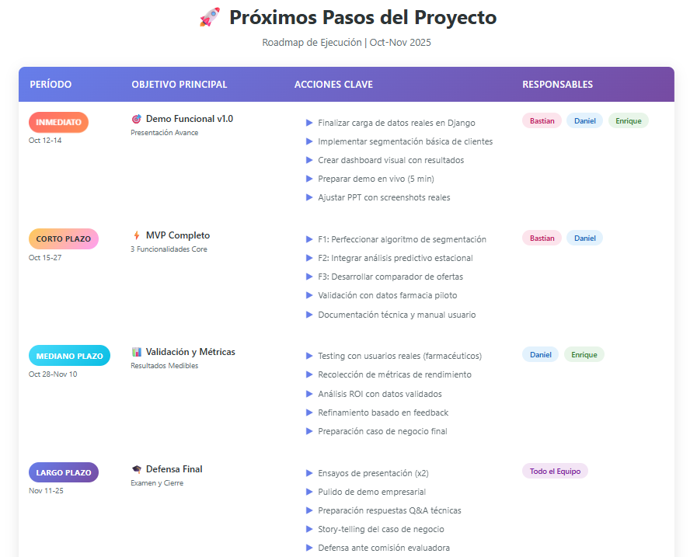
Proyecto CRM Farmacias
Presentador: Enrique García

Slide 11

Proyecto CRM Farmacias
¿Preguntas sobre la propuesta?
Presentador: Enrique García

